Slide 1
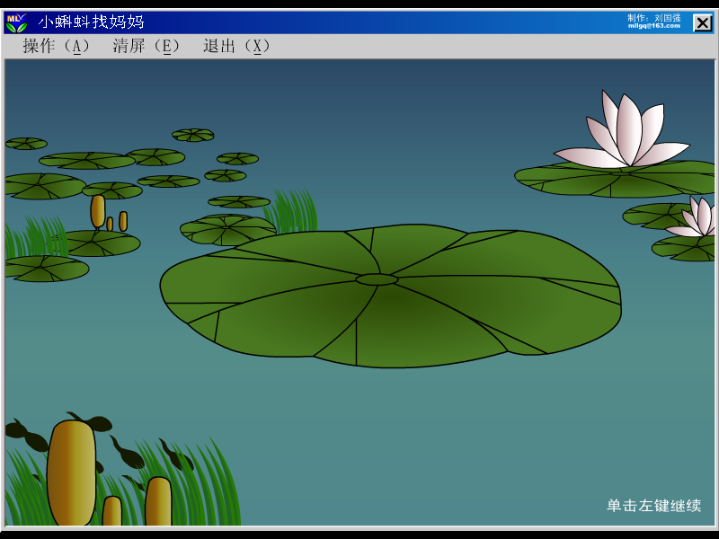
小蝌蚪找妈妈

Slide 2
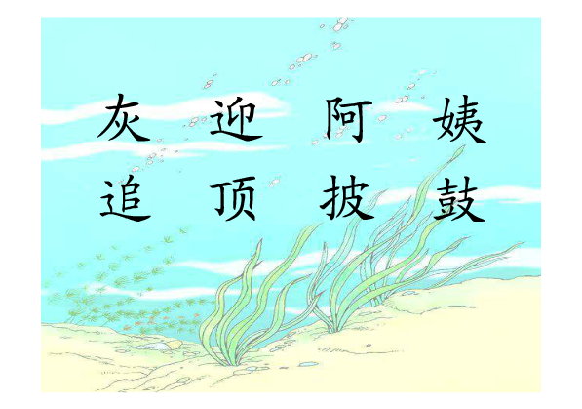

Slide 3
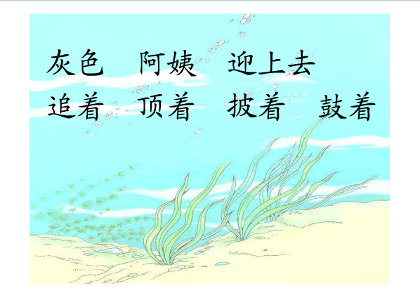

Slide 4
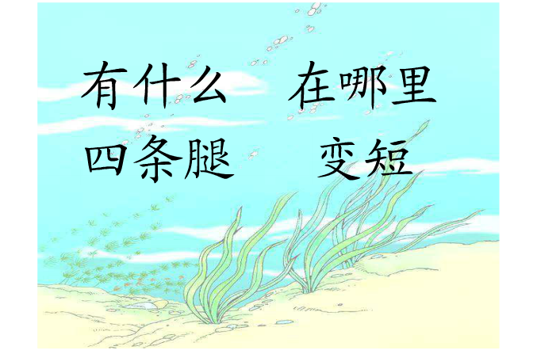

Slide 5

谁是认字小能手
现在
头顶
披着
黑灰色
你们都是认字小能手!
一条
鼓着
追上去
什么
变化
没有

Slide 6
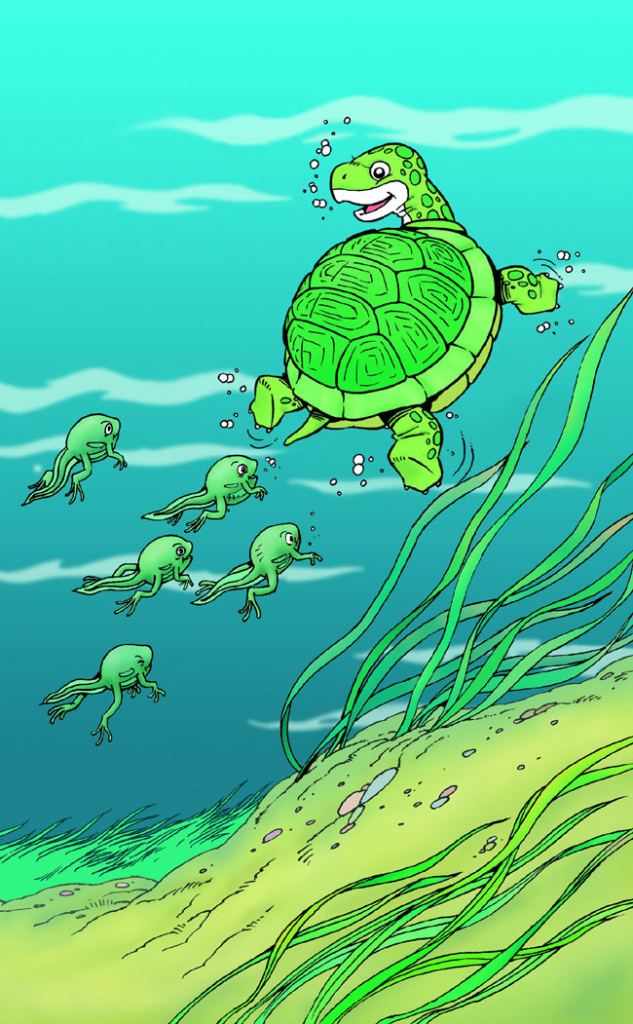
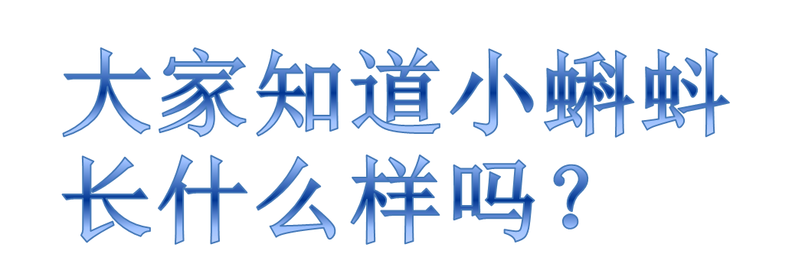

Slide 7
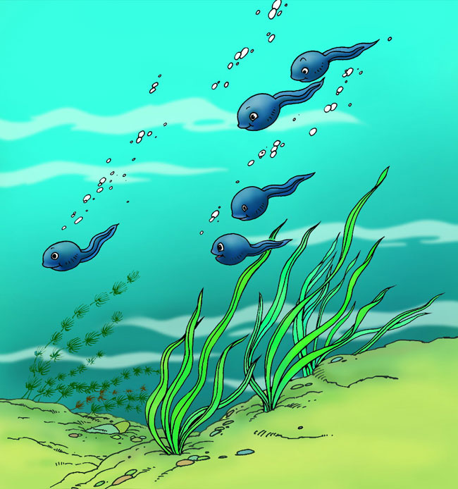
池塘里有一群小蝌蚪，大大的脑袋，黑灰色的身子，甩着长长的尾巴，快活地游来游去。

Slide 8
池塘里有一群小蝌蚪，大大的脑袋，黑灰色的身子，甩着长长的尾巴，快活地游来游去。
……快活地……
……游来游去 ……

Slide 9
齐读2—3自然段，用“———”画出小蝌蚪和动物们说的话。

Slide 10
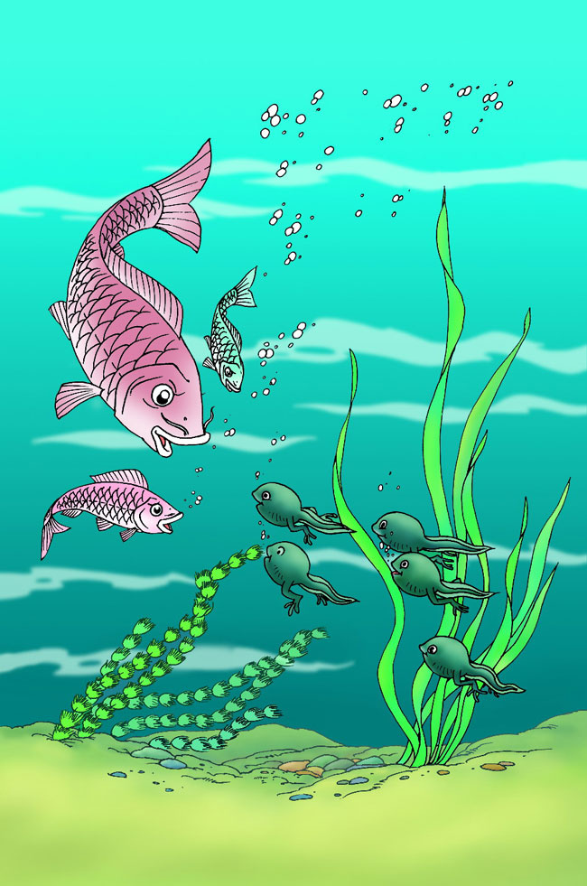
小蝌蚪游哇游，过了几天，长出两条后腿。他们看见鲤鱼妈妈在教小鲤鱼捕食，就迎上去，问：“鲤鱼阿姨，我们的妈妈在哪里？”鲤鱼妈妈说：“你们的妈妈四条腿，宽嘴巴。你们到那边去找吧！”

Slide 11
“鲤鱼阿姨，我们的妈妈在哪里？”
“你们的妈妈四条腿，宽嘴巴。你们到那边去找吧！”

Slide 12
小蝌蚪游哇游，过了几天，长出两条后腿。他们看见鲤鱼妈妈在教小鲤鱼捕食，就迎上去，问：“鲤鱼阿姨，我们的妈妈在哪里？”鲤鱼妈妈说：“你们的妈妈四条腿，宽嘴巴。你们到那边去找吧！”

Slide 13
小蝌蚪游哇游，过了几天，长出两条前腿。他们看见一只乌龟摆动着四条腿在水里游，连忙追上去，叫着：“妈妈，妈妈！”乌龟笑着说：“我不是你们的妈妈。你们的妈妈头顶上有两只大眼睛，披着绿衣裳。你们到那边去找吧！”

Slide 14
“妈妈，妈妈！”
“我不是你们的妈妈。你们的妈妈头顶上有两只大眼睛，披着绿衣裳。你们到那边去找吧！”

Slide 15
小蝌蚪游哇游，过了几天，长出两条前腿。他们看见一只乌龟摆动着四条腿在水里游，连忙追上去，叫着：“妈妈，妈妈！”乌龟笑着说：“我不是你们的妈妈。你们的妈妈头顶上有两只大眼睛，披着绿衣裳。你们到那边去找吧！”

Slide 16
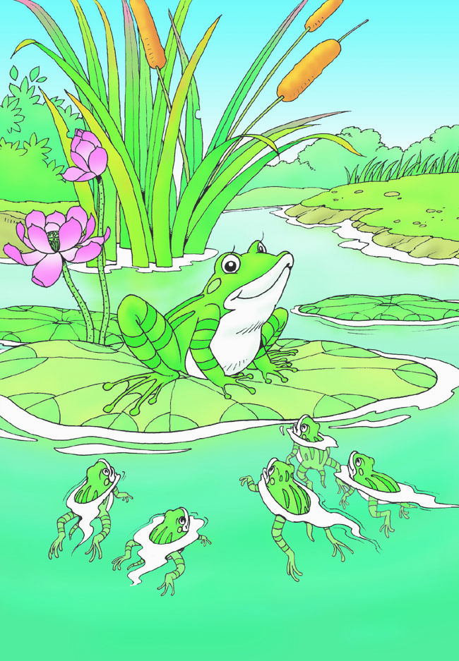
小蝌蚪游哇游，过了几天，尾巴变短了。他们游到荷花旁边，看见荷叶上蹲着一只大青蛙，披着碧绿的衣裳，露着雪白的肚皮，鼓着一对大眼睛。

Slide 17
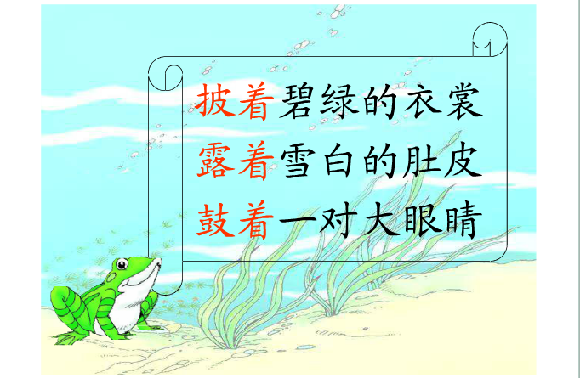

Slide 18
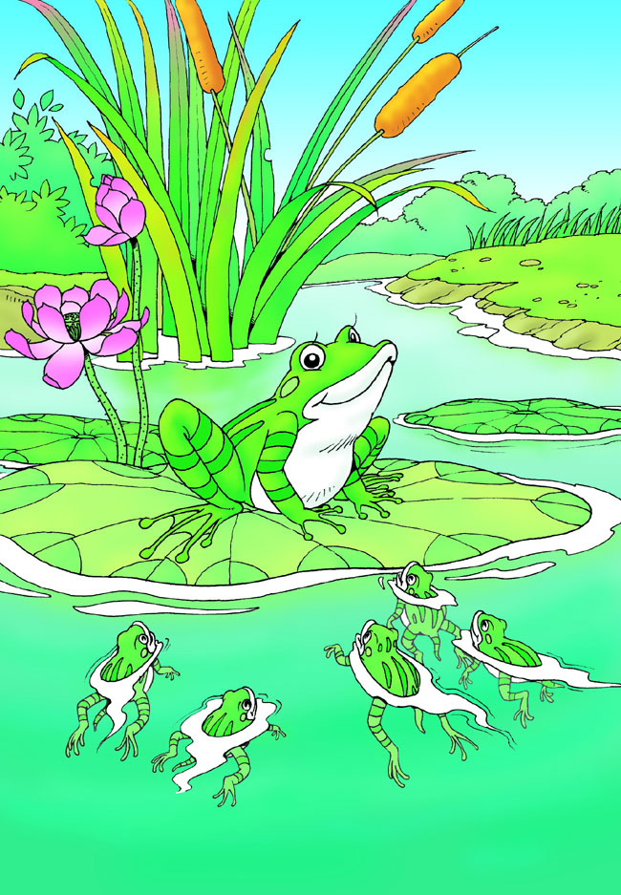
荷叶上蹲着一只大青蛙，披着碧绿的衣裳，露着雪白的肚皮，鼓着一对大眼睛。

Slide 19
小蝌蚪游哇游，过了几天，尾巴变短了。他们游到荷花旁边，看见荷叶上蹲着一只大青蛙，披着碧绿的衣裳，露着雪白的肚皮，鼓着一对大眼睛。

Slide 20
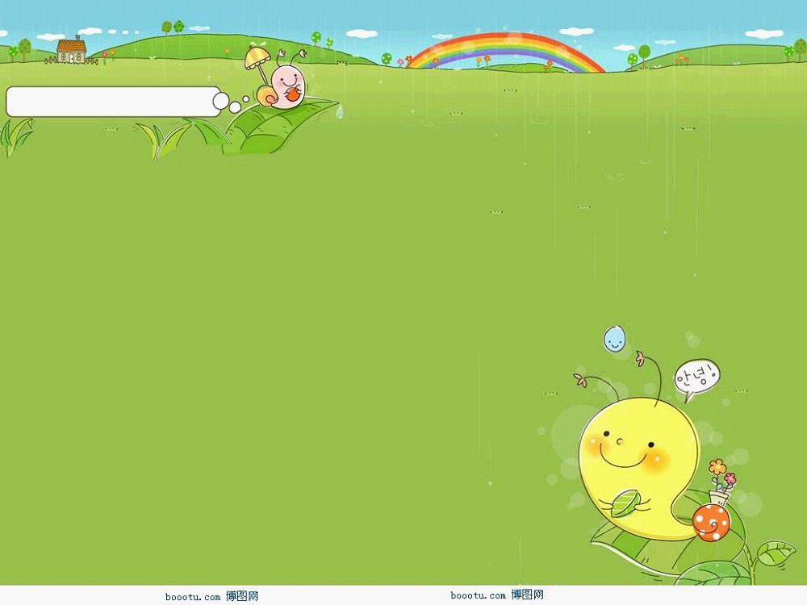
碧绿的湖水
碧绿的草地
碧绿的树叶
雪白的棉花
雪白的云朵
雪白的羊毛

Slide 21
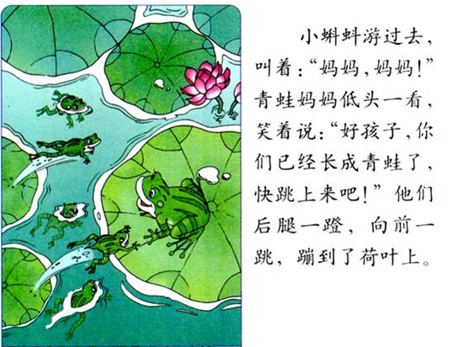
小蝌蚪游过去，叫着：“妈妈，妈妈！”青蛙妈妈低头一看，笑着说：“好孩子，你们已经长成青蛙了，快跳上来吧！”他们后腿一蹬，向前一跳，蹦到了荷叶上。

Slide 22
小蝌蚪游过去，叫着：“妈妈，妈妈！”青蛙妈妈低头一看，笑着说：“好孩子，你们已经长成青蛙了，快跳上来吧！”他们后腿一蹬，向前一跳，蹦到了荷叶上。

Slide 23
青蛙妈妈低头一看，笑着说：“好孩子，你们已经长成青蛙了，快跳上来吧！”他们后腿一（ ），向前一（ ），（ ）到了荷叶上。
蹬
跳
蹦

Slide 24
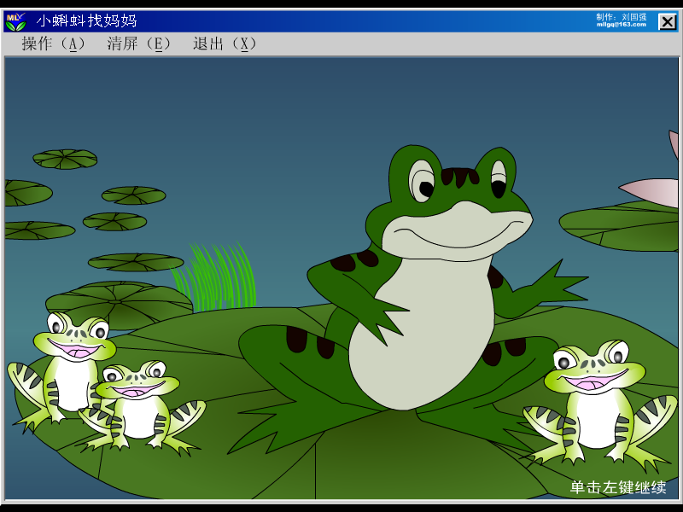
部分探究3
你们已经长成青蛙了。
已经 。

Slide 25
自由读2—6自然段，用“～ ～ ～ ～ ～ ～”画出描写小蝌蚪变化的句子。

Slide 26


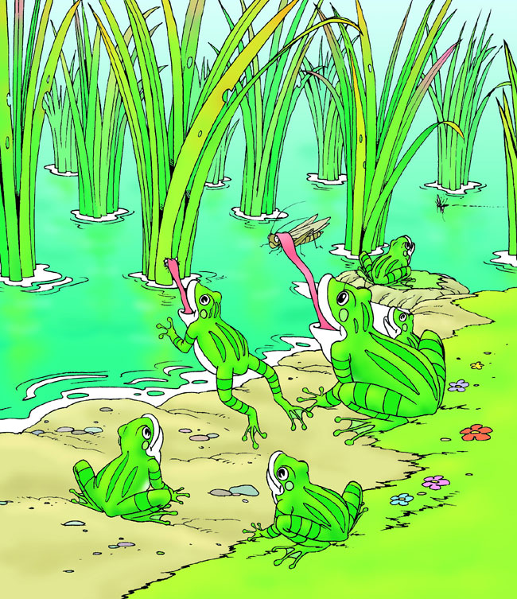
你能用自己的话说说
小蝌蚪的变化过程吗？
长出后腿
长出前腿
尾巴变短
尾巴消失

Slide 27
填一填
池塘里有一群小蝌蚪，他们游啊游，过了几天，长出两条（ ），又过了几天，长出两条（ ），没过多久，（ ）不见了，变成了一只只能捉害虫的（ ）。
后腿
前腿
尾巴
青蛙

Slide 28
不知什么时候，小青蛙的尾巴已经不见了。他们跟着妈妈，天天去捉害虫。

Slide 29
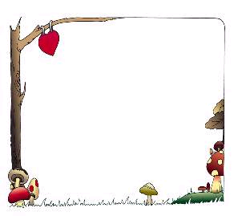

科学小知识
一只青蛙一天能吃七十多只害虫，一年消灭一万五千多只害虫。真是保护庄稼的能手，我们一定要保护它们哟！

Slide 30
大脑 披衣
灰身 露肚
长尾 鼓眼
小蝌蚪 找 妈妈
长出两条后腿 尾巴变短、不见
长出两条前腿

Slide 31
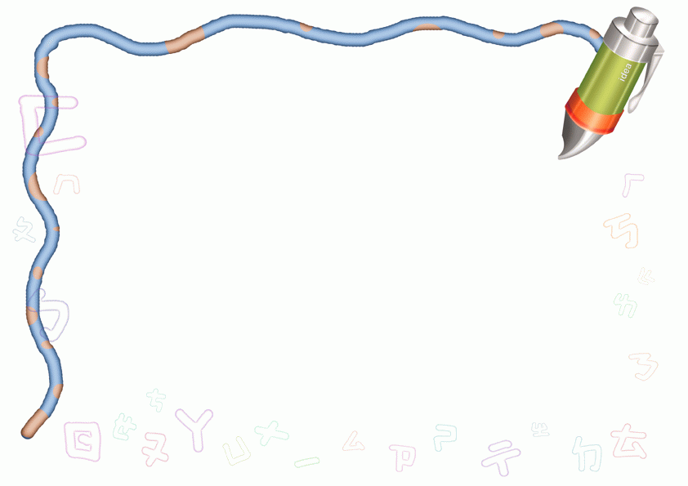
有
有事
有人
只有
有关
有名
有趣
我会写

Slide 32
在
现在
正在
在家
在理
在位
在场
我会写

Slide 33
什
什么
我会写

Slide 34
么
怎么
这么
那么
多么
我会写

Slide 35
变
变化
改变
变动
变法
变形
变样
我会写

Slide 36
条
条件
面条
纸条
柳条
条理
一条鱼
我会写

Slide 37
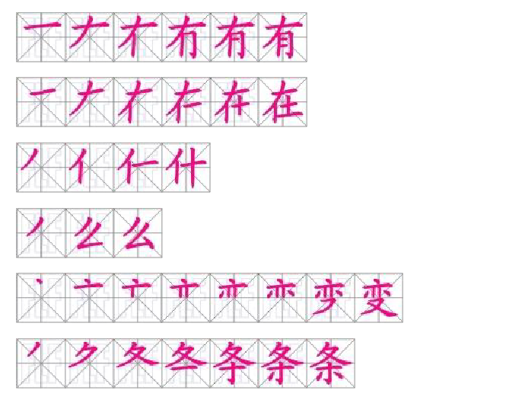

Slide 38
作业：
１、实地观察小蝌蚪和青蛙，或在家长的帮助下，捉几只小蝌蚪养一阵子，观察他们的变化，并记录下来。
２、通过看书、上网、请教等各种形式，查找关于青蛙是益虫、小蝌蚪尾巴消失之谜、蝌蚪的生活习性等资料，课间交流。

